Slide 1


Slide 2
Сжатое изложение.

Slide 3
ФГОС. Метапредметные УУД
Речевая деятельность.
2. Работа с информацией.
3. Умение находить эффективные пути достижения результата.
4. Поиск нестандартных способов решения познавательных задач.
5. Полноценное владение устной и письменной речью.
6. Самооценка, самоуважение, мотивация.

Slide 4
Итоговое устное собеседование.
Письменная часть ОГЭ.
Всероссийские проверочные работы.
Комплексная работа с текстом. Читательская грамотность.

Slide 5
Что делать?

Slide 6
Мухаметзянова Лилия Агзамовна,
учитель русского языка и литературы муниципального бюджетного общеобразовательного учреждения «Бакрчинская основная общеобразовательная школа имени Шауката Галиева»

Slide 7
Наступило утро. Вскочил, перекусил и отправился в лес.
Разжимать
Растягивать
Расширять
Распространять
Наступило прекрасное, солнечное утро. Я проснулся рано, вспомнил, что меня ждёт лес- вскочил с постели. Перекусил бутербродами, выпил кофе. Взял вещмешок и отправился по еле заметной тропинке в ближайший осенний лес.

Slide 8
Попробуем?
Посреди перрона стоит он. Ему хотелось увидеть её. Вот она. Он крикнул имя. Она услышала его. Спешит навстречу. Столько времени прошло. Их уста прошептали заветные слова.

Slide 9
Прием
«Распространение сжатого текста».

Slide 10
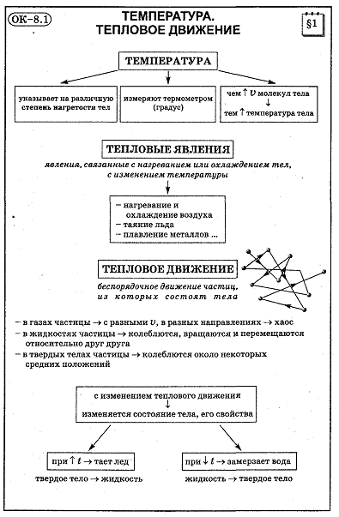
Опорный конспект
по физике.

Slide 11
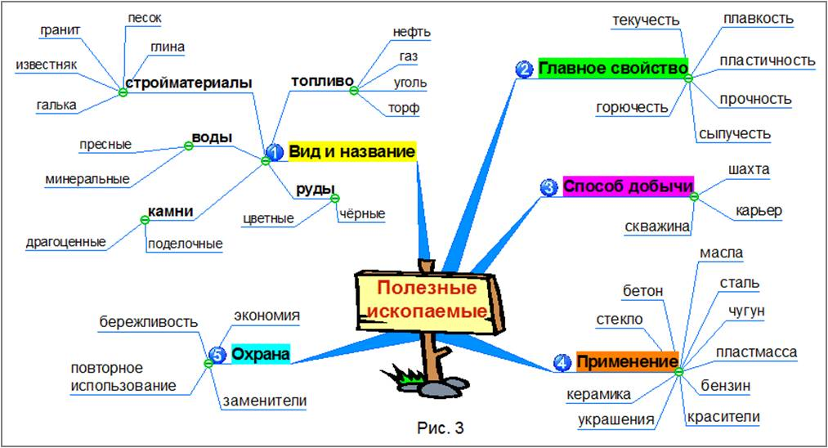
Интеллект- карта по географии.

Slide 12
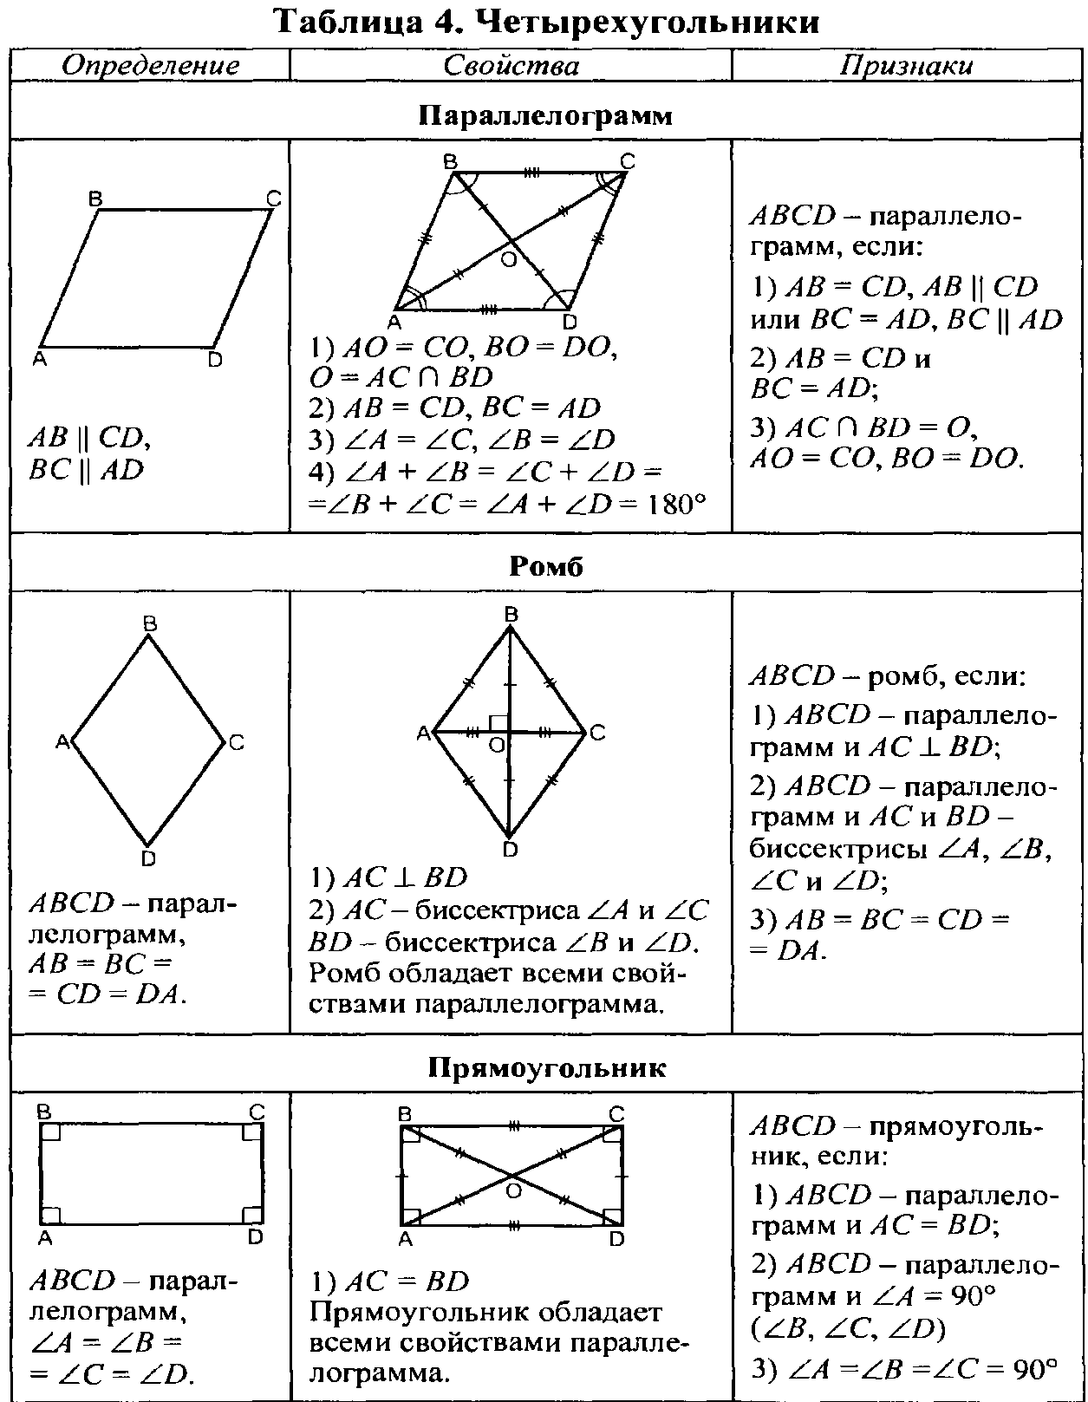
Опорный конспект
по геометрии.

Slide 13
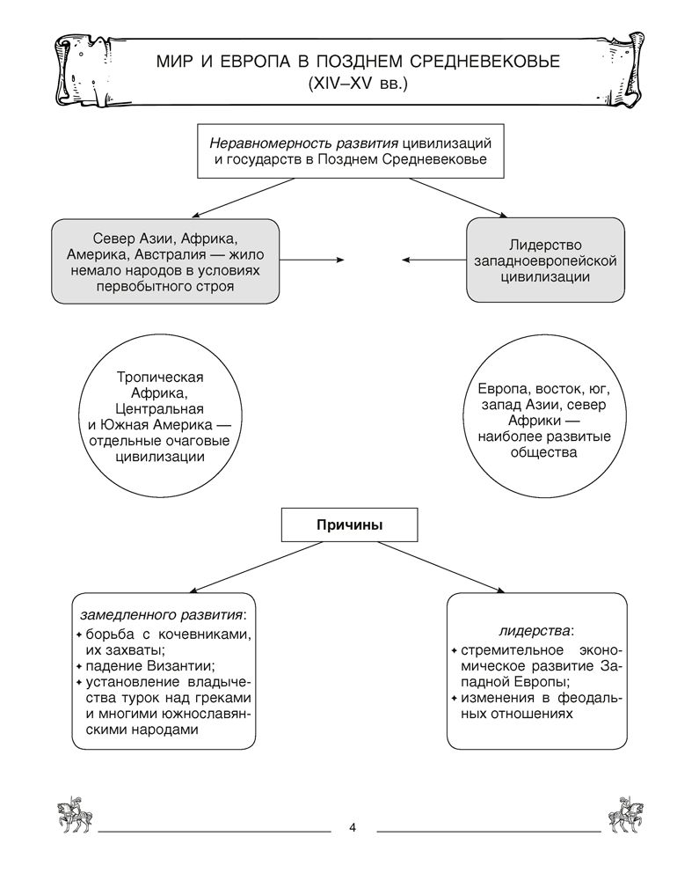
Опорный конспект
по истории

Slide 14
